Slide 1
puistokoulu
Päivi liimatainen

Slide 2
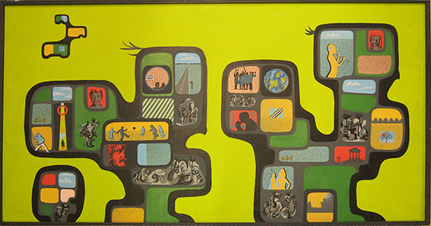
01230
Jylhä, Kimmo
Aapiskukot, seinämaalausluonnos
1971
maalaus; öljy
60,5x114,5

Slide 3
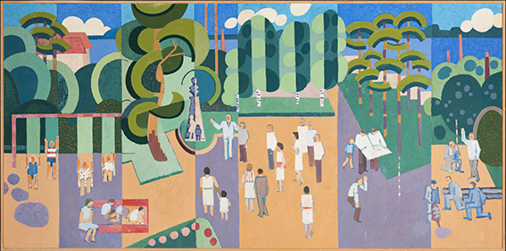
0183
Heino, Raimo
Leikki, koulu, kansalaiskunto
1962
maalaus; öljy
66x137
on; 138x68;

Slide 4
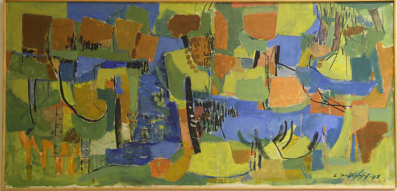
0181
Santanen, Erkki
Äiti maa
1962
maalaus; öljy
65x35

Slide 5
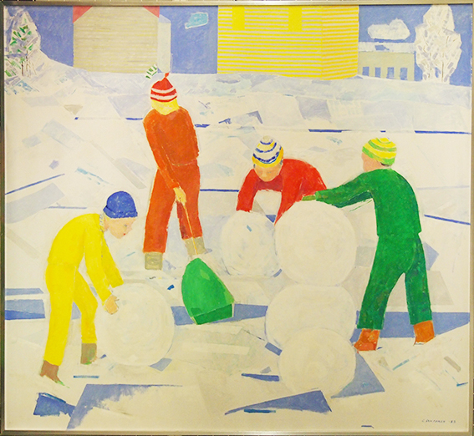
01_Santanen_c
Santanen, Erkki
Lumileikit
1982
maalaus; öljy kankaalle , 137x152

Slide 6
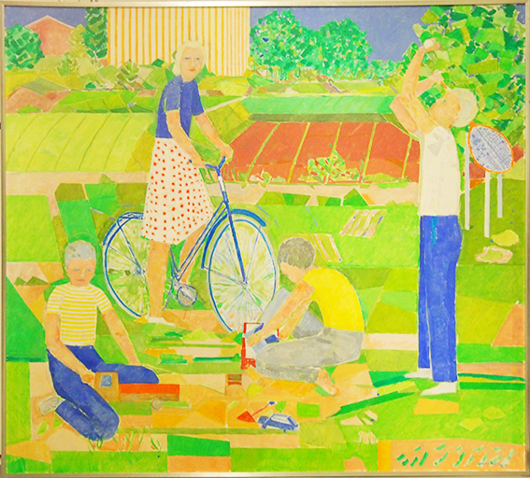
1_Santanen_b
Santanen, Erkki
Kesäleikit
maalaus; öljy kankaalle , 137x152

Slide 7
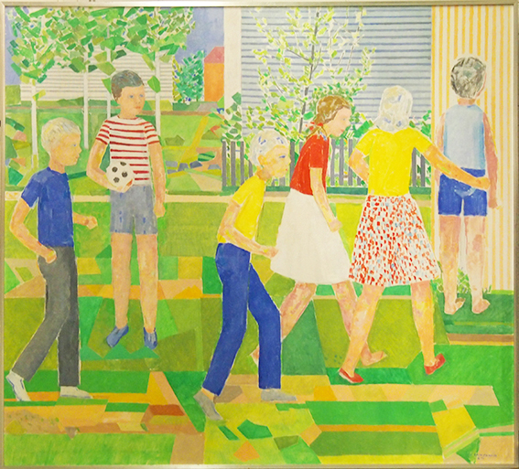
01_Santanen_a
Santanen, Erkki
Palloleikkiä
1982
maalaus; öljy kankaalle, 137x152

